Slide 1
Литературный журнал, посвящённый 120-летию со дня рождения Сергея Есенина.

Slide 2
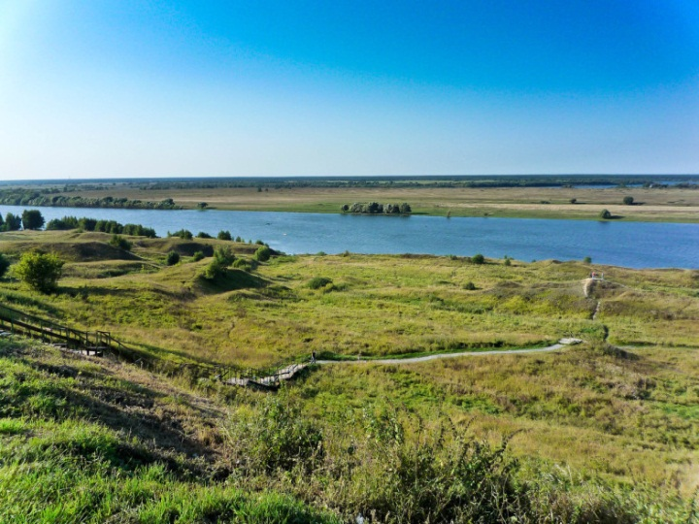
«Мой край, задумчивый и нежный».

Slide 3
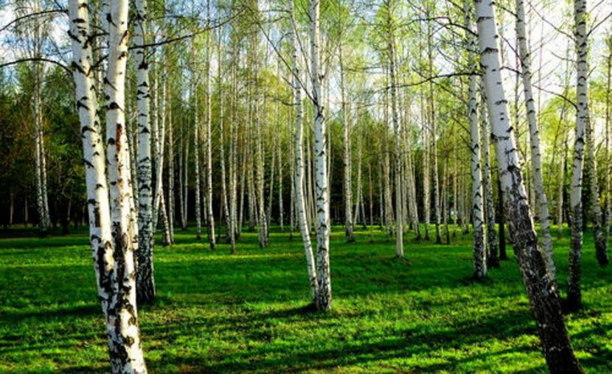
«Страна берёзового ситца…»

Slide 4
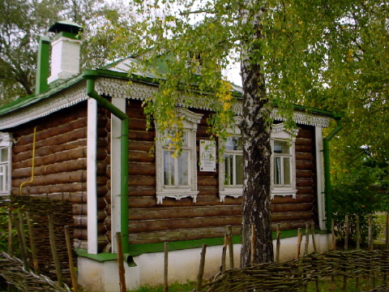
Дом, где родился Сергей Есенин.

Slide 5
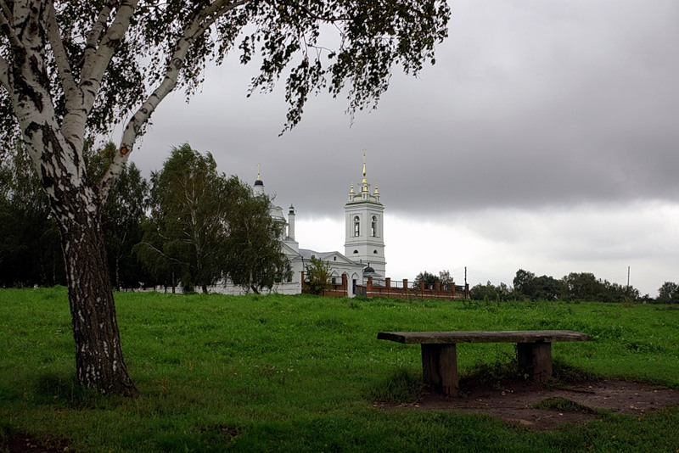

Slide 6
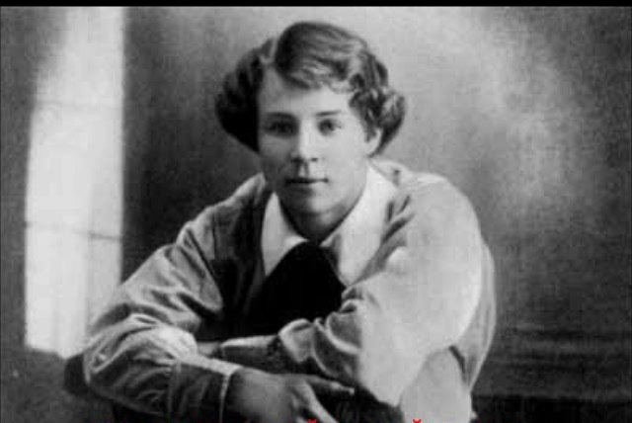
Есенин о себе.

Slide 7
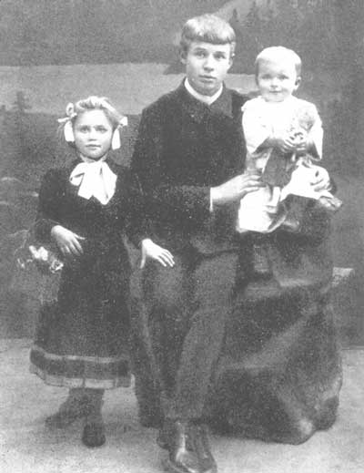
Сергей Есенин со своими сёстрами.

Slide 8
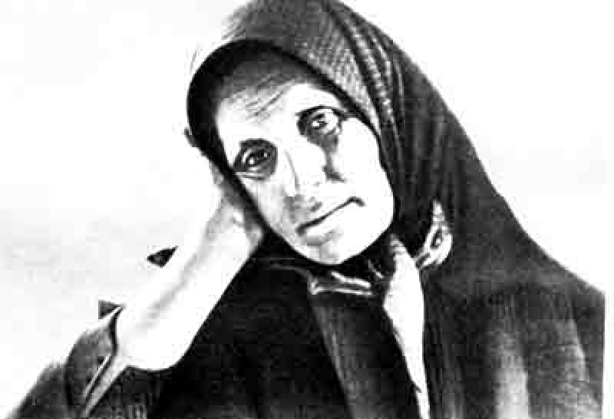
Татьяна Фёдоровна – мать поэта.

Slide 9
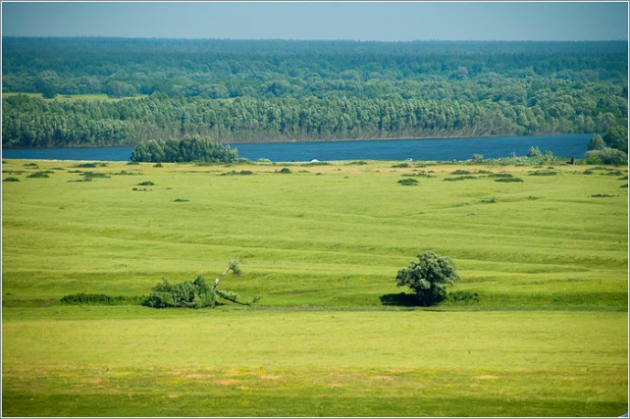
Сергей Есенин и отчий край.

Slide 10
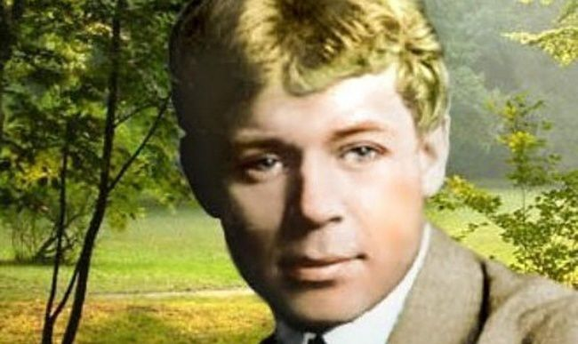
Край любимый! Сердцу снятся…

Slide 11
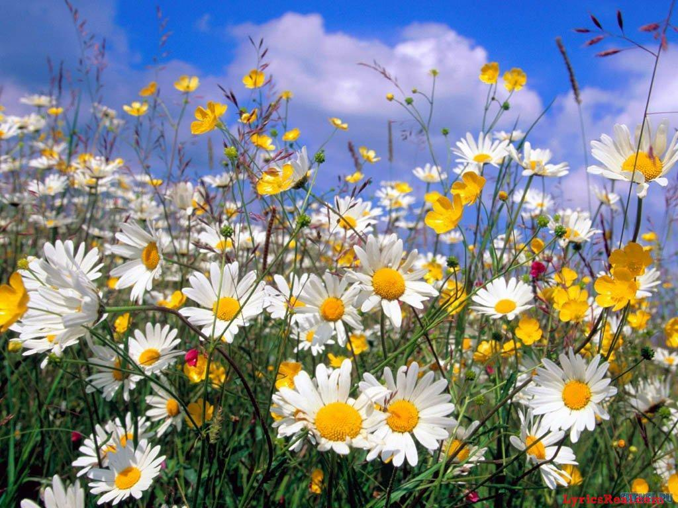

Slide 12
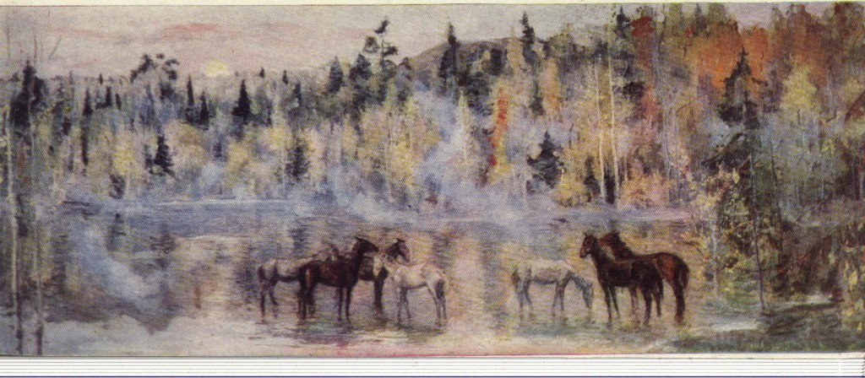
Ой ты, Русь моя, милая родина…

Slide 13
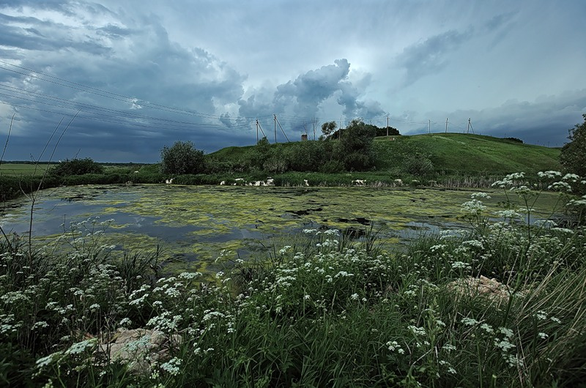
Есенин и Россия.

Slide 14
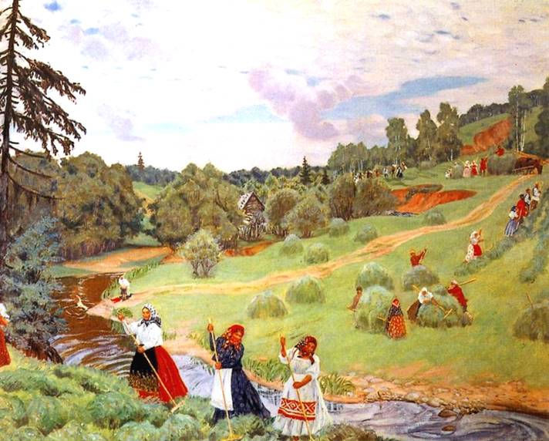

Slide 15
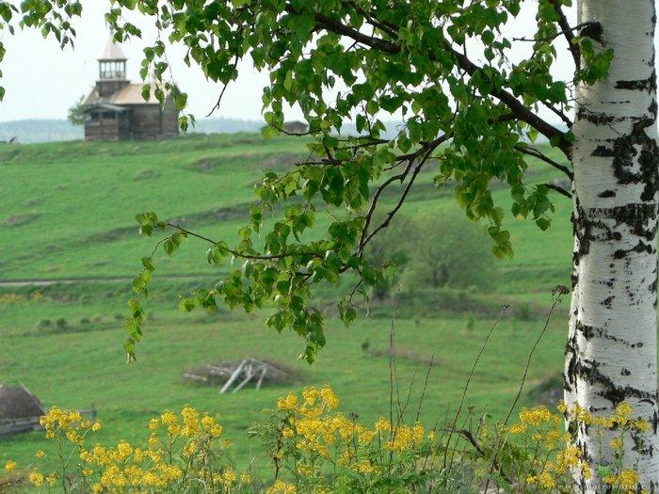

Slide 16
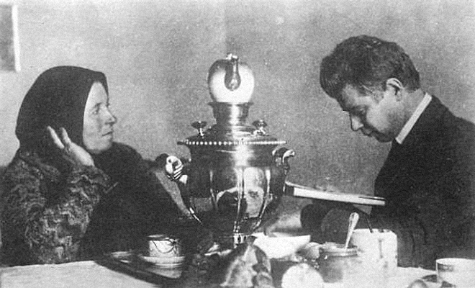
Есенин и музыка.

Slide 17
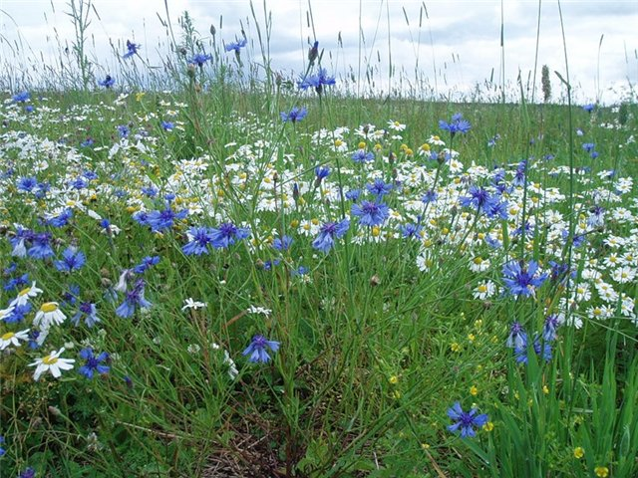

Slide 18
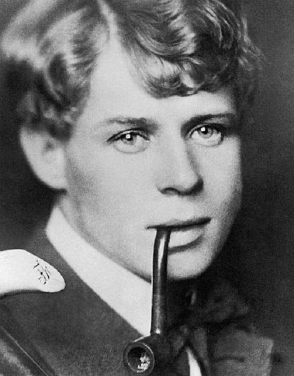
Есенин – нежное имя.
Какой чистый и какой русский поэт!
М. Горький

Slide 19
«…Ещё я долго буду петь…»

Slide 21
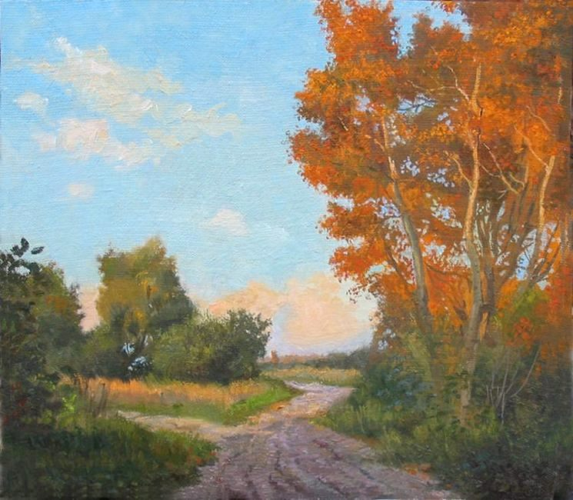

Slide 22
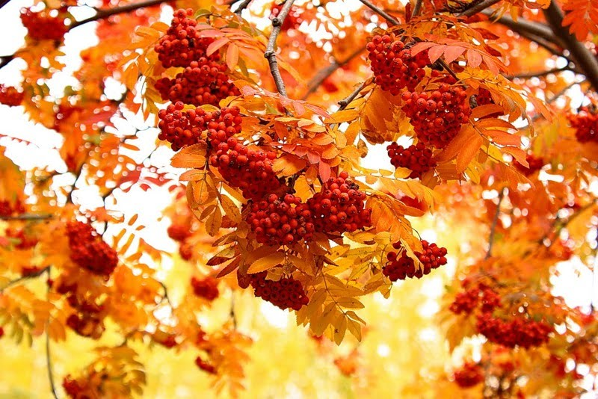
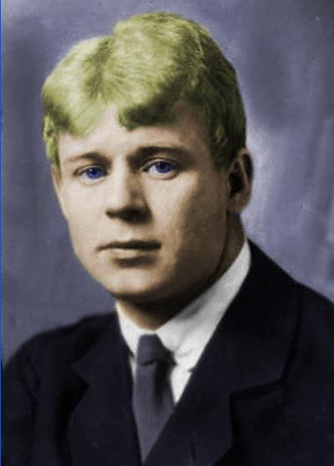

Slide 23
Интернет – ресурсы: https://ru.wikipedia.org/wiki/ http://yandex.ru/ http://muzofon.com/

